Slide 1
بسم الله الرحمن الرحيم
التاريخ :1444/6/2هـ
المادة: علوم
الحصة : الثانية
عنوان الدرس: تكون الجبال

Slide 2
تغذية راجعة
استراتيجية شريط الذكريات
عددي حركات الصفائح الأرضية؟
ماذا ينتج عن تقارب
قاري-قاري؟

Slide 3
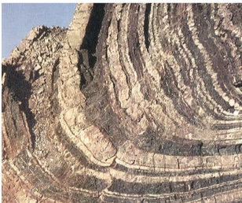
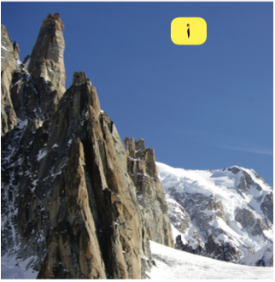
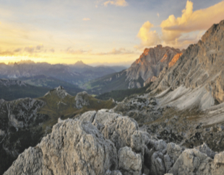
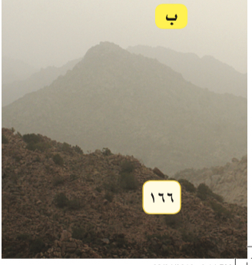
ماذا ترين في الصورة؟

Slide 4


Slide 5
الأهداف
تصف كيف تتكون الجبال، وكيف تحت
تقارن بين أنواع الجبال
تحدد القوى التي تشكل جبال الأرض
المفردات
جبال الكتل المتصدعة
الجبال المطوية
الجبال الناهضة
الجبال البركانية

Slide 6
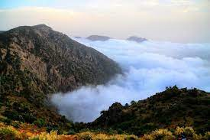
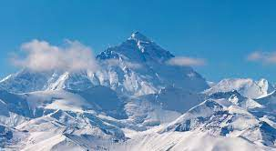
أعلى قمة جبلية على الأرض هي قمة إفرست في جبال الهملايا في هضبة التبت ، والتي يبلغ ارتفـاعها أكثر من 8800 متر فوق سطـح البحر.
أما في المملكة العربية السعودية فيزيد ارتفاع قمة جبل السودة على 3000 متر.

Slide 7
أقرئي تكون الجبال ص54 في الكتاب وعددي أنواع الجبال؟
يوجد على الأرض أربعة أنواع من الجبال هي:
1- جبال الكتل المتصدعة
2- الجبال المطوية
3- الجبال الناهضة
4- الجبال البركانية

Slide 8

مما لاشك فيه أن الجبال تكونت منذ ملايين السنين
كيف يمكن أن نميز بين الجبال الحديثة والجبال القديمة
أما الجبال القديمة فتكون قممها منبسطة قليلة الانحدار.
تتميز قمم الجبال الحديثة بكونها مرتفعة، ذات نهايات مدببة

Slide 9
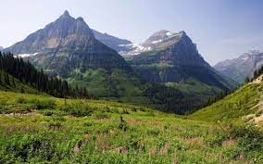
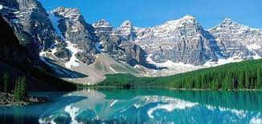
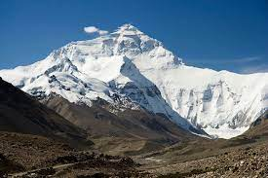
س9 ص 59
التفكير الناقد رتب سلاسل الجبال الآتية من الأحدث إلى الأقدم: الأبلاش، الهملايا، روكي. علما بأن جبال الهملايا هي الأكثر وعورة ، وقممها ً أشد انحدارا، وجبال الأبلاش هي الأقل وعورة ً وقممها أقل انحدارا.
الأبلاش
روكي
الهميلايا

Slide 10

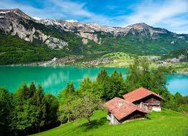
احكمي على صحة العبارة التالية مع تفسير اجابتكِ
تبقى الجبال ثابته لا تتغير
العبارة صحيحة العبارة خاطئة
أما الجبال القديمة فهي الآن في طور التآكل بسبب تعرضها للحت بالعوامل الجيولوجية.
فجبال الهملايا مثلاً ما تزال ترتفع بمقدار بضعة َّ سنتمترات كل سنة

Slide 11
عمر الجبل
يمكن أن تكون الجبال وعرة ذات قمم عالية مكسوة بالثلج أو تكون مستديرة مكسوة بالغابات وتحوي وديانأ صغيرة وجداول وتعتمد وعورة الجبل على استمرار أو توقف عملية تكوينه فجبال الهملايا مثلا ماتزال ترتفع بمقدار بضعة سنتمترات كل سنة بينما توقف تكون العديد من الجبال القديمة منذ ملايين السنين وهي الآن في طور التآكل بسبب تعرضها للحت بالعوامل الجيلوجية

Slide 12
شاهدي الفيديو التالي
طريقة تكون جبال الهملايا

Slide 13
شاهدي الفيديو التالي ومن خلاله أستنتجي؟
  أنواع الجبال
كيف تكون كل نوع
نوع القوى التي تسبب تكون كل نوع

Slide 14

القراءة الموجهة والفهم والتلخيص
سوف نقسم الفصل لأربع مجموعات وكل مجموعة سوف تختار نوع من أنواع الجبال ثم نقارن بينها ونحدد القوى التي شكلتها

Slide 15
أنواع الجبال
نوع الجبل | كيف تكونت | السبب | مثال

Slide 16
جبال الكتل المتصدعة
جبال تكونت من كتل صخرية ضخمة مثنية ومنفصلة عن الصخور المجاورة بصدوع
تكونت نتيجة انزلاق الكتل المتصدعة
عند تعرض الكتل الصخرية لقوى شد من جهتين متقابلتين تنزلق كتل كبيرة إلى أسفل مكونة قمما ووديانا
من أمثلتها جبال سييرا نيفادا

Slide 17
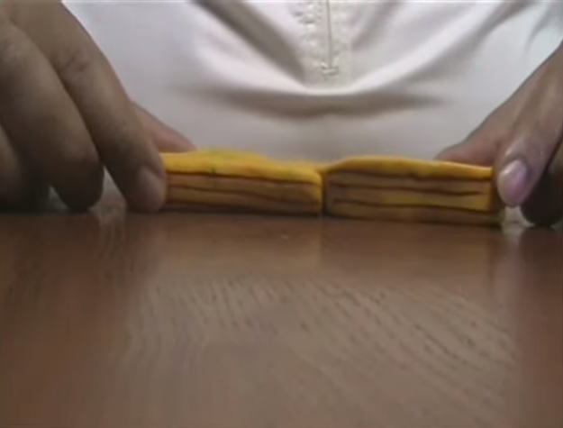
نموذج لتكون الجبل

Slide 18
شاهدي الفيديو التالي ومن خلاله أستنتجي؟
  أنواع الجبال
كيف تكون كل نوع
نوع القوى التي تسبب تكون كل نوع

Slide 19
الجبال المطوية
جبال تكونت نتيجة ضغط طبقات الصخور عند تعرضها لقوى ضغط
تكونت نتيجة طي وثني الصخور
تأثير قوى ضغط شديدة بسبب حركة صفيحتين قاريتين إحداهما نحو الأخرى يضغط الصخور من كلا الجانبين
مثل جبال زاجروس

Slide 20

قوى الضغط

Slide 21
الجبال الناهضة
تكونت عندما تعمل قوة من باطن الأرض على دفع القشرة إلى أعلى
تكونت من دفع القشرة إلى أعلى
مثل جبال الروكي

Slide 22
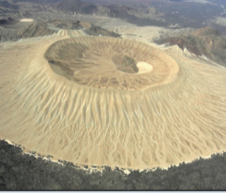
الجبال البركانية
تكونت عندما تتدفق اللابة منصهرة ساخنة على سطح الأرض
تتكون بسبب تتراكم طبقات اللابة
مثل الجبل الأبيض
جزر هاواي مثال على جبال بركانية تكونت تحت البحار

Slide 23

جبال بركانية

Slide 24
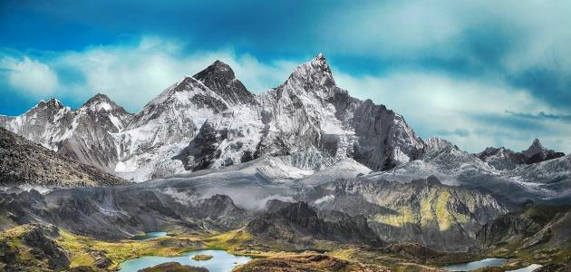
لوحظ تأثير التوازن في البداية بجوار السلاسل الجبلية الكبيرة ، فقد وجد أن سمك القشرة أسفل الجبال أكبر من سمكها في أي مكان آخر. وكما تستمر الجبال في الارتفاع فإن قاعدة الجبال تستمر في الهبوط ضمن الستار فيزداد سمك القشرة تحت القارات. وقد أشار الله تعالى في كتابه الكريم إلى بديع قدرته في خلق الجبال،
قال تعالى((وجعلنا في الأرض رواسي أن تميد بهم وجعلنا فيها فجاجًا سبلًا لعلهم يهتدون)

Slide 25
أنواع الجبال
نوع الجبل | كيف تكونت | السبب | مثال
جبال الكتل المتصدعة | تكونت نتيجة انزلاق الكتل المتصدعة | قوى شد | جبال سييرا نيفادا
الجبال المطوية | نتيجة طي وثني الصخور | قوى ضغط | جبال زاجروس
الجبال الناهضة | تكونت من دفع القشرة إلى أعلى | قوى دفع | جبال الروكي
الجبال البركانية | تتكون بسبب تتراكم طبقات اللابة | تدفق اللابة | الجبل الأبيض

